Slide 1

NÁZEV: VY_32_INOVACE_178_MATEMATIKA_TROJÚHELNÍK
NÁZEV ŠKOLY: Základní škola a praktická škola Arkadie o. p. s.
AUTOR: Mgr. Dorota Šáchová
TEMA: TROJÚHELNÍK
ČÍSLO PROJEKTU: CZ.1.07./1.4.00/21.2257
Styl výše uvedené tabulky pro doplnění informací k materiálu si můžete zvolit sami. Důležité je dodržet náležitosti v ní uvedené.

Slide 2
ANOTACE
Materiál je určen žákům 9.třídy základní školy praktické.
Prezentace byla použita k zopakování a procvičení učiva.
Metodický postup je popsán u jednotlivých listů prezentace.
Klíčová slova: trojúhelník, obvod, obsah
Vytvořeno 24.04.2013

Slide 3
TROJÚHELNÍK
Napiš jak vypadá
MÁ TŘI STRANY
MÁ TŘI VRCHOLY
B
2
b
1
a
A
3
c
C
Notes:
Žáci psali na tabuli jak si představují trojúhelník. Mohou ho i nakreslit (varianta pro ZŠS).

Slide 4
O
OBVOD TROJÚHELNÍKU
Povede se ti sestavit vzorec?
a
+
b
O = a + b + c
+
c
=
Notes:
Žáci našli ve třídě trojúhelníky. Vlnou nebo špejlemi (pravítkem, krejčovským metrem). Změřili každou stranu zvlášť (špejle zlomily v požadované délce, vlnu odstřihli). Pokusili se odvodit vzorec pro obvod trojúhelníku.

Slide 5
OBSAH TROJÚHELNÍKU
S
.
ᴗ
A
a
va
a · va
2
S =
a · va
2
=

Slide 6
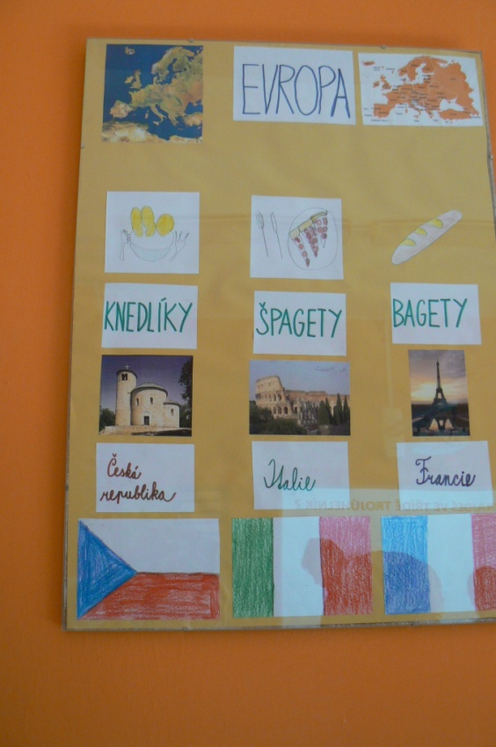
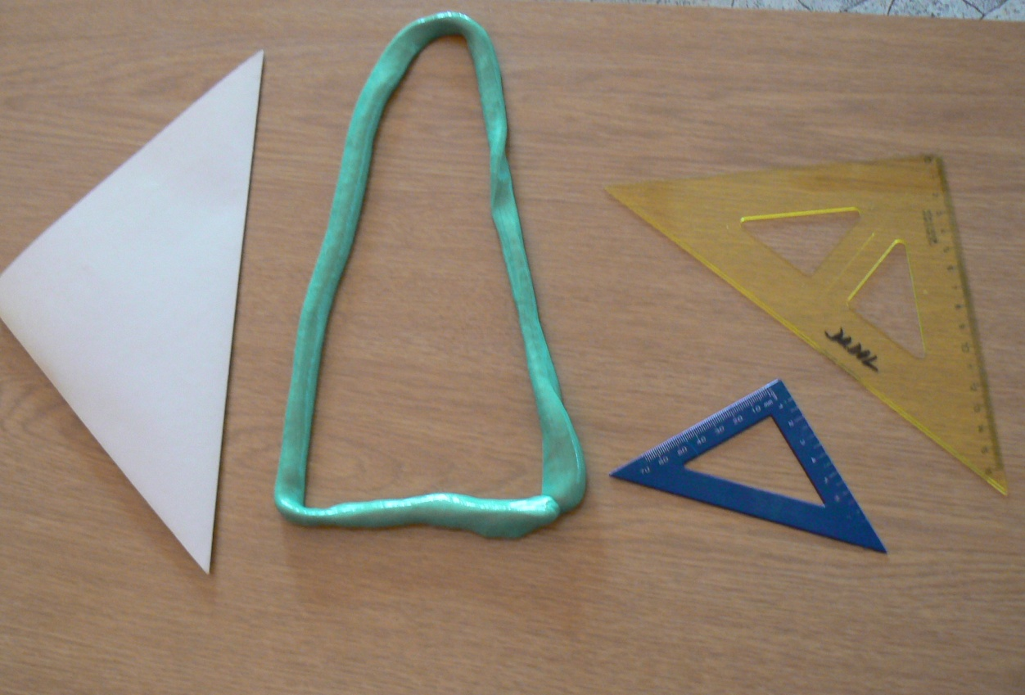
ZMĚŘ STRANY TROJÚHELNÍKU
NAJDEŠ VE TŘÍDĚ TROJÚHELNÍK ?
SPOČÍTEJ OBVOD A OBSAH
My jsme našli….

Slide 7
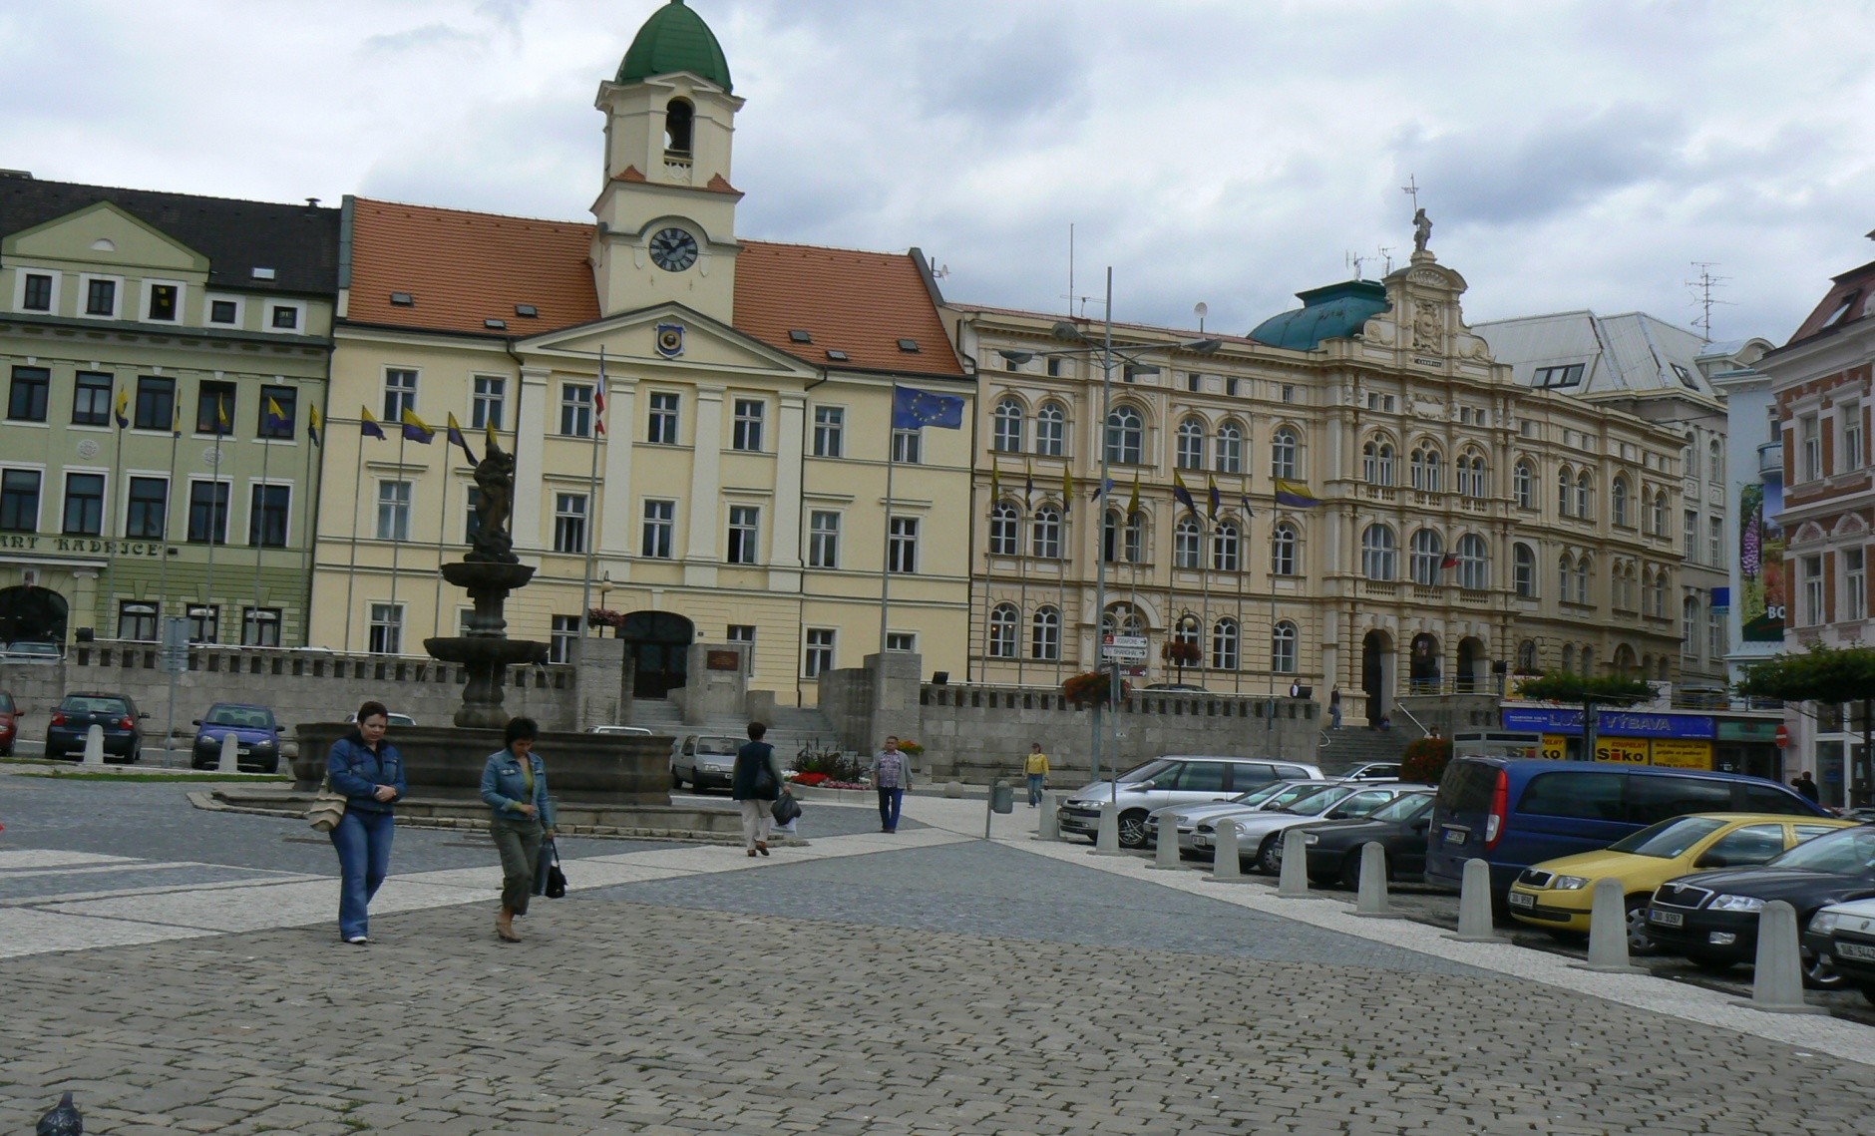
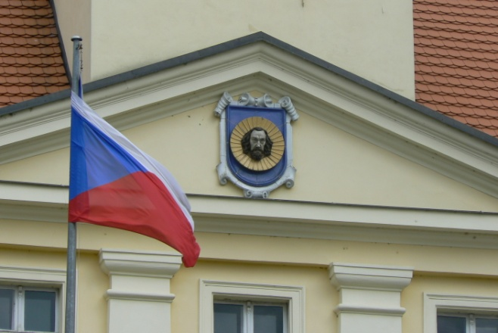
NAJDEŠ TROJÚHELNÍK
Poznáš Teplickou budovu?
RADNICE
Notes:
Při vycházce jsme hledali trojúhelníky.

Slide 8

…tady je
Najdeš trojúhelník?

Slide 9
Office.com [online]. Dostupné z: http://office.microsoft.com/
archiv autora

